Slide 1
제2부 생산시스템 설계
제4장 품질관리
제5장 제품계획
제6장 공정 설계, 설비 배치, 직무 설계

Slide 2
제4장 품질관리 (Quality Control)
품질관리 기본 개념
품질관리 문제의 두 가지 차원(이중성)
전사적 품질관리(TQC)
통계적 품질관리

Slide 3
품질관리 기본 개념

Slide 4
품질의 정의
품질의 정의
기술 및 비용 한계 내에서 고객을 만족시키는 수준
용도에 대한 적합성(fitness for use)
좁은 의미에서 품질의 정의
생산된 제품이 설계규격에 얼마나 일치하는가의 정도
규격일치성(conformance to specification)
품질에 영향을 주는 요인
물적 요인: 원자재, 기계설비, 자본
기술적(관리적) 요인: 설계 및 제조 방법, 시장
인적 요인: 경영자와 작업자, , 지식(knowledge)

Slide 5
품질관리 기본 개념
품질관리
제품이나 서비스의 품질에 대한 효율적인 운영 과제로 소비자가 요구하는 품질수준의 제품이나 서비스를 경제적으로 생산하기 위한 모든 활동
품질이 고객의 수준을 만족시키지 못하는 경우
대외적: 고객의 신뢰 상실 → 전략적 차원에서의 Q.C 필요
대내적: 불량품에 의한 부가적인 원가 부담 → 기술적 차원에서의 Q.C → 규격품 생산을 위한 관리가 필요 → 통제비용(예방비용, 검사비용 등)이 발생
“Do it right first time.” 1: 10 : 100 의 법칙
생산자 입장
주어진 기술의 한계 내에서 높은 수준의 품질 유지
비용 최소화 노력 (이윤극대화 추구)
소비자 입장: 낮은 가격으로 높은 품질의 제품을 선호
최근: 높은 품질의 고가 제품도 전략적으로 추구
예: 고급화된 주유소, 명품 마케팅

Slide 6
품질 수준과 이윤
제품의 질이 높아질수록 매출액과 총비용이 모두 증가
한계선
비용
및
가격
한계선
품질수준
이윤
이윤을 극대화 시킬 수 있는 일정 수준의 (설계)품질이 존재할까?
품질수준

Slide 7
품질관리 문제의 두 가지 차원(이중성)
전략적 품질(설계 품질)
기술적 품질(적합 품질)

Slide 8
전략적 품질(설계품질)
설계품질(quality of product design)
이윤을 극대화 하기 위하여 어느 정도의 품질수준을 유지해야 할까?
시장 경쟁, 생산비용, 고객 선호도, 생산 공정 능력, 기술 수준 등을 감안하고, 기업의 목적에 따라 제품 특성의 관점에서 결정하여 얻은 계획된 제품 품질
설계된 규격대로 정확하게 만들어질 수 있도록 관리하는 기술적 품질관리 이전에 고려해야 할 요소로, 기업에 최대 이윤을 가져다 줄 수 있는 품질수준
설계품질: 상대적으로 타제품과 비교하여 나타나는 것
등급(grade): KS품, Hotel 등급 등
사용상의 일관성: 규격의 일정함, 부품 교환해도 성능 동일한가? 등

Slide 9
전략적 품질 수준 고려
제품특성에 따른 품질과 생산 비용과의 관계를 고려하여 설정
고품질로 생산하는 것이 유리한 경우
저급으로 하되 가격을 싸게 생산하는 것이 유리한 경우
(예) 기업의 목표시장과도 관련
Mercedes-Benz:
Volkswagen:
전략적 차원에서 설계품질 설정
생산기술력 등 고려하여
생산기술 도입 여부, 공정설계 및 통제방식 등 결정
참고: 저성능이면서도 고가격 마케팅에 성공한 사례
할리데이비슨
일본 경쟁사보다 저성능이지만, 모터사이클에 Hog문화를 접목시켜 예술작품처럼 만들어 고가격으로 판매될 수 있었다.

Slide 10
품질 향상과 비용절감 노력
품질수준이 낮아서 소비자 불만으로 수요감소(매출감소) 하면, 품질수준을 a에서 b로 향상시킨다. → 비용 증가
가격은 외적 요소(비통제 요인)이므로 대내적으로 비용절감방안(혁신, innovation)을 개발하여 수익을 유지해야.
TQC운동, 생산성향상 운동
비용
및
가격
a
b
품질수준

Slide 11
전략적 품질 수준과 경영 성과
시간경영을 품질로 인식: Time-based Management
도미노 피자의 성공 사례 (30분 Delivery Guarantee)
6 sigma 경영혁신
1980년대 초 일본 포켓벨(휴대용 무선호출기) 시장에 뛰어든 Motorola가 시초
Sony(1997), GE(1995 - 2000년 달성을 목표)
품질은 최고이나 이윤을 기대할 수 없는 경우
Push 기술의 발전: 콘텐츠 전달 방식을 혁신적으로 변화시킴
기존의 Pull 기술을 무용지물로 만듦
(예) PointCast사의 push 기술
고객이 지정한 관심 분야에 관한 흥미 있는 정보를 메일링
개인들은 쏟아져 들어오는 엄청난 양의 정보에 질려 버림
고객 기업의 시스템은 과부하로 멈춤: 사용 금지 처리됨
당시 기대했던 만큼의 성과를 거두지 못함.
Push 기술: 기업이 소비자에게 정보를 보내는 기술
Pull 기술: 소비자가 개별적으로 정보를 선택하는 기술 (블랙웰 책 252쪽)

Slide 12
기술적 품질(적합품질)
기술적 차원의 품질관리
주어진 규격의 품질을 제조공정에서 만들어 내기 위하여 공정을 관리하는 일련의 검사 및 통제 활동 (통계적 품질관리 기법 등)
적합품질(quality of conformance)
설계품질에 따라 결과적으로 제조된 특성
기술적 차원의 품질관리
설계품질 하에서 허용될 수 있는 품질 수준의 범위를 관리
즉, 경제적 불량률 수준 설정

Slide 13
품질관련 비용
통제(관리)비용
예방비용: 품질설계(계획), 교육비용(TQC 운동) 등 (P-cost: Prevention Cost)
평가비용: 검사비용 등 (A-cost: Appraisal Cost)
실패비용(F-cost: Failure Cost)
대내적: 원가 추가 부담 비용(재작업 비용)
대외적: 고객 상실 비용( 비용), 클레임 처리 비용
--------------------------------------------------
F-cost와 P, A-cost와는 품질의 적합도를 기준으로 볼 때 역관계
일반적으로 실패율을 낮추는 데는 검사보다는 예방의 노력이 훨씬 크다. 그러나 이와 같은 비용들 간의 경제적인 품질관리 수준이 존재하기 마련.
즉, 품질비용의 적절한 배분이 필요하게 된다.
(예) 구미 기업에서의 품질관리 비용 구성비
50 ~ 70%: F-cost, 20 ~ 40% : A-cost, 5 ~ 10% : P-cost

Slide 14
품질관리 절차 개요
설계품질(계획)
인적, 물적 요소
결합(조직)
제조공정(집행,생산)
표준과
제품품질이
적합한가?
원인분석
및 조치
아니오
(검토 및 평가)
예
제품

Slide 15
전사적 품질관리 (Total Quality Control)
전사적 품질관리 개념
방법
생선뼈 그림
TQC 결과
동기부여에 의한 품질향상운동

Slide 16
전사적 품질관리 개념
TQC: 품질향상
모든 품질개발.개선의 노력을 종합하고자 하는 노력
근본적인 품질의 향상은 동기부여에 의한 의식적, 자발적인 제품 생산 노력에서
조직 전체 차원에서 품질관리를 추구하는 개념
단순한 기술적, 공학적 품질 통제를 넘어서
모든 조직 부서의 합치된 유기적 노력으로 이룩하고자 하는 운동
고객에게 최대의 만족을 주면서 가장 경제적으로 생산할 수 있도록 하는 품질의 개발, 유지, 개선 추구
TQC: 물적 요인이 충분히 뒷받침되는 환경 하에서 기술적 요인의 개선 방안 및 인적 요인이 주는 영향을 최대한 유리하게 하자는 것
TQC운동은 SQC 방법에도 영향을 미쳐 불량의 원인을 규명하여 개선하는 방안을 제시할 수 있다.

Slide 17
전사적 품질관리 방법
방법
TQC 선언과 분위기 조성
TQC 활동 지원
TQC 활동 결과 평가 및 반영
분위기 조성
사업장에 현수막, 표어, 구호 등 게시
분임조 등 비공식 조직 활성화
권한과 책임의 위임
관련 부서와 구성원간의 의사소통 채널 확보
상호간의 협조와 조정이 토대가 되는 자발적 참여 의식 고취
활동 지원
품질관리 체계 수립: 특성요인도 작성(불량의 원인 분석) 등
아이디어 공모전 등 개최
자유 복장 출근, 자유 출근 시간 활용 등 이벤트성 지원
MT, 단체 여행, 체육대회 등 개최
평가 및 반영
우수 아이디어 표창, 인센티브 제공, 활동에 대한 재정 지원 강화 등

Slide 18
전사적 품질관리 도구
특성요인도 (cause-and-effect diagram): 생선뼈 그림
문제가 되는 특성과 이에 영향을 미치는 요인(4M)과의 관계를 알기 쉽게 도식화한 것
한 불량항목에 대한 여러 가지 잠재적 원인을 가지로 표시한 다음, 자료를 수집하여 이들 잠재원인을 하나하나 분석함으로써 진정한 불량(또는 문제의) 원인을 찾아내는 기법
커다란 계통별로 가지를 쳐서 나타냄

Slide 19
생선뼈 그림(fishbone diagram)
요인(원인)
특성(결과)
sub-sub 요인
요인
요인
sub요인
특성,
결과(불량)
요인
요인

Slide 20
특성요인도 예
불량원인은 통상 작업자, 원자재, 기계장비, 그리고 작업방법
작업자
원자재
무경험
교육내용
피로
하위요인
교육훈련
교육시간
하위요인의 하위요인
불량항목
(치수불량)
기계장비
작업방법
요 인
결 과

Slide 21
TQC 결과
불량률 감소
공정 개선, 생산 일정 개선
노동 표준 설정
종업원 사기 향상 (동기 부여)

Slide 22
동기부여에 의한 품질향상운동
미국 기업의 ZD운동(Zero defects programs : 무결점운동)
종업원 동기 부여 프로그램: 1962년 미 마틴사, 미사일 생산공정에 적용
작업자 자신이 문제를 규명하고 해결하는 가장 적임자임을 알게 관리 목표 설정에 참여케 한다. 개선방안의 제안, 목표달성 그룹에 대한 급부
일본의 QC circle (1962년)
종업원의 자발적 참여 → 현장 감독자의 의견→ 관리정책 결정에 반영
작업장 단위로 5 ~ 20인의 자치적 집단(circle)을 구성하여 문제 해결 및 의사결정 기능을 스스로 자체 수행
재정적 지원 + 기술적인 작업과 조직 사회적인 활동을 결합함으로써 동기 부여(성취감)
100PPM 품질혁신운동
제품 1백만개 생산 중에서 불량품을 1백개 이내로 줄이자는 운동
종래의 백분율(%)에서 PPM(parts per million)으로 확대
100만개 중 불량품 3.4개 이하의 품질 수준: 품질
6 시그마 운동

Slide 23
6 시그마 운동: 개념
x+3σ
UCL
관리상한선
(Upper Control Limit)
x+2σ
x+1σ
x
x-1σ
x-2σ
관리하한선
(Lower Control Limit)
x−3σ
LCL
품질관리에서는 σ가 제품의
불량률과 관련된 품질수준을
표시하는 척도로 사용됨
x+6σ
UCL
x+4σ
기존의 관리상한과 관리하한 내에
표준편차의 6배(6σ)가 들어가도록
표준편차를 획기적으로 줄이고자 하는
전사적 개선 활동
x+2σ
x
x-2σ
x-4σ
x−6σ
LCL

Slide 24
3.8시그마 품질과 6시그마 품질의 비교 사례
3.8 시그마 (99%) | 6 시그마 (99.99966%)
시간당 20000개의 우편물 분실 | 시간당 7개의 우편물 분실
매일 약 15분간 안전하지 못한 수돗물 공급 | 매 7개월마다 1분간 안전하지 못한 수돗물 공급
매주 5000건의 잘못된 수술 | 매주 1.7회의 잘못된 수술
매해 200000건의 잘못된 약 처방 | 매해 68건의 잘못된 약 처방
매달 약 7시간 동안 전력공급 중단 | 매 34년마다 1시간 전력공급 중단
미국 주요 공항에서 하루 평균 2건의 항공기 비상착륙 | 미국 주요 공항에서 평균 5년에 1건의 항공기 비상착륙
어느 종합병원에서 연간 500건의 잘못된 수술 | 어느 종합병원에서 6년에 1건 정도의 잘못된 수술

Slide 25
품질관리 도구 (2)
파레토 법칙
소수의 불량항목이 전체 불량의 대부분을 차지한다
20 : 80의 법칙
파레토 분석 (Pareto Analysis)
파레토 법칙에 근거하여 여러 가지 불량유형에 대해 자료를 수집한 다음, 이를 빈도순으로 나열한 도표(Pareto Graph)로 나타냄으로써 우선적으로 해결할 중요한 불량항목을 찾아내는 기법
100%
소
득
Rorenz Curve
소득분배상황을
나타내는 곡선
인구수 100%

Slide 26
Pareto’s Graph
불량품에 대해서 불량원인별이나 불량상황별 또는 불량발생의 위치별 등으로 층별해서 데이터를 취하여 그 영향이 큰 것 순(빈도수)을 그것에 해당하는 가치(금액)와 대비하여 나타낸 도표(보통 누적그래프로 나타냄.) 불량 발생의 원인별 편중 현상들을 보여 주기 쉽다. (ABC 분석 등과 같이 대별하여 접근할 수 있다.)
50 40 30 20 10 0
100
80 60 40 20 0
누적구성비(%)
70%
빈 도
16%
8%
6%
치수 성형 도색 용접
불량유형

Slide 27
품질관리 도구 (3)
ABC Control Method : 물품 또는 관심내용의 중요도에 따라 차별적으로 관리하는 방식
(예) H전자의 TV생산공장에서 1980년 10 ~ 12월까지 3개월간 수상기의 불량항목 발생건수와 손실액을 수리일보에서 조사한 결과
등급 | 내용 | 전품목에 대한 비율 | 총가치에 대한 비율
A | 고가 | 10~20% | 70~80%
B | 중가 | 20~40% | 15~20%
C | 저가 | 40~60% | 5~10%
금
액
의
누
계
100%
80
60
40
20
불량항목별 | 발생건수 | 손실금액(원)
브라운관 목파손 | 204 (0.54) | 1,489,200 (0.970)
휴즈단선 | 117 (0.30) | 5,446 (0.004)
코일불량 | 48 (0.13) | 31,005 (0.020)
VHF 튜너 파손 | 9 (0.02) | 4,944 (0.003)
편향코일 불량 | 3 (0.01) | 3,058 (0.002)
20 40 60 80 100%
발생건수의 누계

Slide 28
통계적 품질관리
통계적 품질관리 기법
관리도법

Slide 29
통계적 품질관리 기법
1924년 - 1931년
Shewhart: 관리도(control chart)를 구상, 통계적 방법을 공정관리에 적용
표본검사법
전수검사가 불가능하거나 비용이 많이 드는 경우에 실시.
허용될 수 있는 신뢰수준을 전제로 일정한 수(통계이론에 의하여 결정)의 표본을 추출하여 검사한 후 평가하는 방법
평가는 먼저 기각역을 정한 후 이루어지게 됨
예: 광우병 의심 물질 발견되면 전량 폐기하는 이유는?
불량은 모여서 발생하는 특징이 있다!
불량의 주 원인: 4M
Nikon has issued an advisory asking owners of cameras with the model
EN-EL3 Lithum-Ion battery to return them for exchange. This battery
Was included with the Nikon D50, D70 and D100 as well as sold as an
Accessory. Apparently some affected batteries can short out and
Overheat. Nikon has published a list of “lot numbers” of the affected
Batteries, at the moment we only have information from Nikon USA, if
You live in other regions you should check with your local distributor.

Slide 30
관리도법
품질변동의 원인
표준화된 생산조건 하인데도 불구하고 피할 수 없는 우연적 요인
객관적인 추적이 불가능한 특징이 있다.
예로, 작업자 컨디션, 작업분위기, 사회적 요인에 의한 것 중 일부
통제대상이 될 수 있는 이상적 요인: 규명이 가능
생산 공정상의 문제 (작업방법상의 문제, 기계 설비의 문제 등)
원료상의 문제 등
작업자 및 작업분위기, 사회적 요인 중 규명이 가능한 사항
관리도법
품질 수준을 나타내는 자료의 산포가 두 원인을 내포하고 있을 것이므로 일정한 관리 한계를 정해 놓고 이것을 벗어나는 경우를 탐색하여 원인을 개선하고자 하는 기법

Slide 31
정규분포와 관리한계선
x+3σ
UCL
관리상한선
(Upper Control Limit)
x+2σ
x+1σ
중심선
(Central Line)
CL
x
x-1σ
x-2σ
관리하한선
(Lower Control Limit)
LCL
x−3σ
(예) 제품의 평균 직경 크기, x = 4 inch, σ = 0.002 inch라고 하자. 3σ 관리한계선의 직경한계값은?
X ~ N(4, 0.002²)
x(상한값) = x + 3 σ = 4 + 3×0.002 = 4.006 (inch)
x(하한값) = x - 3 σ = 4 - 3×0.002 = 3.994 (inch)

Slide 32
관리도 판단 기준
관리도상의 품질이상 판단 기준
한계선을 벗어나면 이상
어느 한쪽으로 편중되어 있으면 이상
주기적인 변동 또는 추세 등이 있으면 이상
모든 결과가 거의 한계선 밖으로 나가거나 중심선 부근에 모여 있으면 관리도 작성 방법을 의심할 필요가 있다.
조사가 요구되는 관리도상의 변화
강의시간 그림 참조

Slide 33
조사가 요구되는 관리도상의 변화
관리상한선
중심선
관리하한선
관리상한선
중심선
관리하한선
관리상한선
중심선
관리하한선
정상적인 움직임
점 하나가 관리상한선을
벗어났으므로 그 원인을
조사해야 함
점 하나가 관리하한선을
벗어났으므로 그 원인을
조사해야 함
관리상한선
중심선
관리하한선
관리상한선
중심선
관리하한선
관리상한선
중심선
관리하한선
두 점이 관리상한선에
근접해 있으므로 원인
조사가 필요
두 점이 관리하한선에
근접해 있으므로 원인
조사가 필요
연속해서 5점이 중심선
위에 있으므로 원인
조사가 필요

Slide 34
관리상한선
중심선
관리하한선
관리상한선
중심선
관리하한선
관리상한선
중심선
관리하한선
연속해서 5점이 중심선
아래에 있으므로 원인
조사가 필요
증가 또는 감소의 추세가
있으므로 이와 같은
점진적인 변화에 대한
조사가 필요
점들의 특이한 변화에
대한 조사가 필요
관리상한선
중심선
관리하한선
급격한 변화에 대한
원인조사가 필요

Slide 35
제5장 제품계획
제품 계획
제품 idea의 창출
제품 설계

Slide 36
제품 계획
제품
제품 구매의 다차원성
제품 계획
제품 계획 성공과 실패 사례

Slide 37
제품
제품의 정의( by Kotler )
고객의 관심, 구매, 사용 혹은 소비를 위해서 생산시스템이 제공하는 물품, 서비스, 인격, 장소, 조직, idea 등 모든 것
제품이란 생산시스템의 산출물로서 고객과의 관계 역할을 담당하는 것
(예) 교수: 교육과 연구 (교육방법, 내용, 작품발표, image)
따라서 외부로부터 제품에 대한 수요가 있을 때 그 수요의 여건(질, 량, 시기, 가격 등)에 효율적으로 적응해 나가는 것이 생산시스템의 주 기능
SPA 브랜드: 자사의 기획브랜드 상품을 직접 제조하여 유통까지 하는
전문 (의류)소매점
Own-Brand (자사상품) 제품 : Store brand라고도 함
Private Brand: 상품 제조 설비가 없는 유통 전문업체가 개발한 상표
OEM(Original Equipment Manufacturing): 주문자 상표 부착 방식
License 방식: 계약에 의해 상품의 제조유통 허가를 받는 방식

Slide 38
철학이 담긴 제품을 만들어야
제1부에서 생산시스템은 일련을 투입물을 변환과정을 거쳐 가치가 증가된 제품을 만드는 것이라고 했다.
제1부에서는 차별화를 위한 투입물로 ‘철학(가치관)’이 필요하다고 했다.
여기서는 어떻게 해야 제품에 철학을 담을 수 있는가를 살펴본다.
고객 존중 태도를 담은 Zappos 서비스
스토리를 담은 치폴레 음식
제품을 선택하는 가치관이란?
예전엔 옷이 필요하면 무엇이든 받아들였다. 가령 모피코트라고 하면 비싸서 못 입었다.
지금은 모피코트를 주면, ‘이거 어떻게 만들었어요?’라고 묻는다.
‘모피 손상을 막기 위해 산 채로 가죽을 벗겼다’라고 한다면 가치관에 따라 끔찍하여 소비하지 않겠다고 하는 세대다.
‘친환경 방식으로 만들었다’라고 하면 비싸도 사주는 세대이기도 한다.
지금은 진보와 보수 정도로 가치관이 다르지만, 앞으로는 더 분화될 것으로 보인다.

Slide 39
제품 구매의 다차원성
가격
품질
브랜드
왜 제품을 사는가? (컴퓨터를 예로 생각해 보라.)
제품이 갖는 본질적인 특성 및 제공하는 서비스를 얻기 위하여
본원 제품(generic/core product): 기본적 특성
본질적 특성의 구체적인 표현인 외형적 특징에 따라
기대 제품(expected/actual product): 제품의 일부로써 기대하는 특징/서비스
Brand, 서비스
동일한 속성이지만 품질, style, 포장, 기능적 특징에 따라 (Desktop, Notebook)
확장된 제품개념으로 고객이 받는 일체의 부수적 이익에 따라
증폭 제품(augmented product): 고객 기대 이상의 만족감
정비, 보수, 보증, 계속적인 소모품 공급 등 생산시스템에 대한 고객의 이미지에 따라. (제품계획시에 고려)
고객의 기대를 초과하여 고객을 감동시킬 수 있는 요소(사은 이벤트 등)
잠재 제품 개념(potential product)
증폭 제품은 얼마 가지 않아서 기대 제품이 되기 때문에 혁신을 통해서 고객을 더욱 만족시킬 수 있는 기회를 도모하는 개념

Slide 40
제품 계획 (1)
적절한 제품
생산자(경제성)와 소비자(요구), 그리고 시대적 요구(환경문제, 불황기 상황 등)를 모두 충족시킬 수 있는 제품
제품개발의 필요성
기업의 목표(성장, 발전, 존속)을 위해서 지속적인 개발이 요구됨.
시장으로부터 얻게 되는 수요에 적응 (사례: 청바지)
경쟁자, 법적 조치, 조직내부의 필요성으로부터 설계변경의 필요성이 발생
기존 제품의 수명주기(Life Cycle)를 고려하여 기존 계획을 수정
도입단계: 제품개발과 기능설계가 중시
성장단계: 제품의 신뢰도에 바탕을 둔 명성이 중요 (고객의 인식)
성숙단계: 판매촉진, 서비스 및 판매활동이 요청됨
쇠퇴단계: 원가관리가 중요 요소
환경 변화에 대비
기술적 변화: typewriter, 전전자교환기, 백과 사전, 온라인뱅킹 등
불황기 전략: 비용 절감, 핵심 가치에 집중, 고객의 니즈를 반영 등

Slide 41
Lego사의 mindstorms제품 사례
Lego사 : 1932년 시작한 아동용 조립 장난감 업체
1998년 전기모터, 센서, 기어로 구성된 mindstorms 신제품 출시
727개의 기본블록과 전기모터로 간단한 robot을 만들 것으로 기대
Mindstorms 제품의 대성공 이유
Kekoa Proudfoot(Stanford 대학원 학생)가 s/w code를 풀어서 인터넷에 공개
당초엔, 해킹을 통한 판매감소 및 불의의 사고를 걱정하였으나
결과는, 네티즌들의 인터넷 참여증가로 새로운 로봇 제품, 개량된 제품의 등장으로 매출 증가의 현상이 나타남.
현재, open source 정책으로 Lego사의 OS라고 할 수 있는 BrickOS가 등장하여 네티즌 집단의 협업 현상을 이끌고 있다.
Psy의 강남스타일 parody가 등장하면서 동반 인기 상승한 것과 같은 효과

Slide 42
제품 계획의 체계
제품 idea에 따른 제품 결정
idea모집, 심사 및 타당성 분석
신제품 idea중 생산에 성공하기 까지는 약 98%의 idea사망률을 보임
신제품 개발비 투자액은 매출액의 약 0.6%: 외국의 경우 6% 정도.
연구개발비 투자액이 0.5% 이상으로 비교적 높은 상장기업 중 기계, 운수 장비, 의료정밀, 의약품, 전기전자, 통신, 화학 업종에 속한 209개 기업 분석 결과 (1999년 1.9%, 2003년 3.4%)
국내 상장기업 평균 R&D 투자비율은 2%로 조금씩 증가추세(2008년)
삼성전자 : 9% ~ 10% (2008년 상반기)
GDP대비 R&D 투자비율은 2.5% 내외로 세계 상위 수준이나, 절대액으로 보면 미국, 일본에 상당히 뒤진다. (2007년)
제품 설계 (제품 개념 개발)
시제품 제작
경제성 평가

Slide 43
제품계획 성공사례
기존 제품 수명주기를 연장 (장수 제품)
새로운 환경에 적응
디지털 백과사전 Encarta:
소비자에게 기술력을 과시할 수 있는 신제품 개발
현대자동차 고유모델 개발:
새로운 수요의 창조 (혁신)
Levi Strauss의 청바지
Gold Rush속에서 금을 채굴하는데 를 판매
봉고 (one-box car)
지붕 달린 화물차, 승용차+ 의 개념
혁신적 (디자인, 기능, 이용 방법 등) 제품
음악 서비스 iTunes(애플), 모토롤라 슬림razr, 비타 500
김치냉장고(딤채)
New marketing : Black mkt(검은콩 우유), 온도 mkt 등

Slide 44
평범한 곳에서 Good Idea를
“젊은이여, 서쪽으로 가라”
1848년~49년 골드러시로 모두 캘리포니아로
1990년대의 러시
실제로 금을 찾은 사람은?
평범한 곳에서 Good Idea를
단순히 금광을 찾아야만 부를 얻는 것에서
삽이나 텐트, 팬 등과 같이 채굴하는데 필요한 기구를 파는 것에서 가능성을 찾음
Levi Strauss: 독일에서 온 이민인
광부들이 필요로 하는 질기고 튼튼한 옷, 청바지 사업을 시작
인터넷과 닷컴 세계에서는?
없어서는 인터넷이 기능할 수 없는 소프트웨어, 하드웨어, 시스템과 서비스를 제공하는 분야
Oracle(Database관리 s/w), Sun Micro Systems(Network Computing), Cisco(Communication, Network 장비), EMC(Storage)
인터넷과 굴뚝산업(brick & mortar)은?
& mortar
off-line에 기반을 둔, on-line 통합형 기업
(예: BarnesandNoble.com)

Slide 45
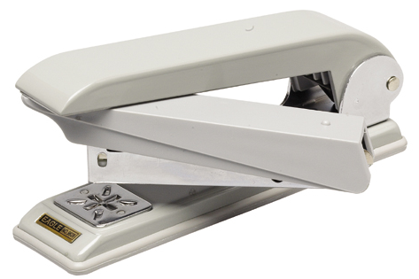
제품계획 실패사례
전환을 유도할만한 강력한 동기부여에 실패한 경우
인체공학적 키보드(관습을 극복하지 못함)
선불카드
냉장고 안에 있는 식품 목록 입력으로 조리법 출력하는 프로그램
마이크로 칩이 내장된 우유 상자
우유가 떨어지면 자동으로 인터넷을 통해 주문이 이루어지는 기술
기술 신봉자들의 착오
회전하는 stapler(명지대 박강 교수)
스테이플러 본체가 360도 회전할 수
있어서 지철이 어려웠던 곳도 가능함.
자동차의 보조 주행 장치 (수평주차용)
1991, 특허, 나도진(한국)
참고: 2008, 폴크스바겐 티구안에 장치된 park assist 기능

Slide 46
제품 idea 창출
고객 요구 사항의 반영
시장 세분화
제품 차별화
혁신

Slide 47
고객 요구사항의 제품화 전략
불편한 점을 개선
고객 요구에 따른 신제품 아이디어 사례
휴대용 자동차에 대한 고객의 간절한 요망
휴대용 자동차 개발 전략
휴대 자동차
휴대 자동차: 진저
Dean Kamen이 발명한 1인용 무공해 스쿠터 Segway
또 다른 방안은 없을까?
Big-Data 분석을 통한 사용자 정보 발견하여 반영
운전자 운전 습관 분석 후 보험료 감면 정책 등
새로운 서비스
자동차사의 회사차량 판매량 증가
미쯔비시(42.6%), 스즈키(38.6%), 뷰익(36.1%), 포드(29.5%),
GM(21.8%), 크라이슬러(24.0%) 등 (2003. 1사분기 기준)

Slide 48
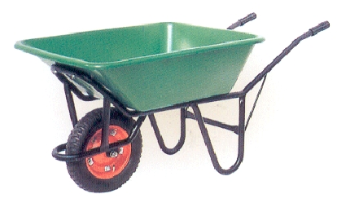
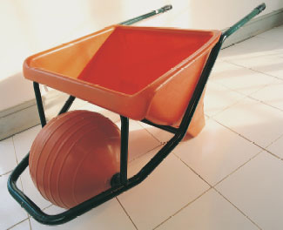
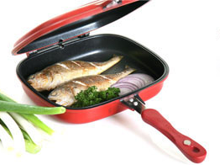
불편한 점을 어떻게 개선할까?
외발 손수레의 중심잡기 문제
최초로 개선방안을 고민한 사람 : 영국인 다이슨
프라이팬의 기름으로 화상을 입는 문제
붕어빵 만드는 양면 틀에서 착상
2007년도 58억원 매출에서 2010년 1000억 원대 매출을 올리고 있는 해피콜의 이현삼 사장(57)
생활가전 업계 최고의 혁신기업, 다이슨의 창업자
Ball shaped wheels로 개선

Slide 49
시장세분화 (제품 idea의 창출)
시장세분화(Market Segmentation)
경쟁제품의 특성위치 분석. 새로운 시장계층을 찾아 적응할 수 있는 제품을 개발. (제품세분화)
소형 자동차(Volkswagen), one-box car(기아자동차 봉고), SUV, Crossover(XUV/CUV, 승용차+SUV+Minivan) 등
의류(중저가 캐주얼:헌트, 이랜드), 전용 의류 및 신발, 가전제품 등
샴푸(지성/건성두피용), 화장품 두발용 제품(헤어무스, 크림, 토닉, 오일, 스프레이), 비누(목욕용, 세안용, 유아용), 우유(지방 및 영양소 함량) 등
노보텔: 비즈니스맨용 저가 특급 호텔
전공 세분화, 직업 세분화에 따른 서비스 제품
Sear’s사의 제품idea 창출 전략 : 을 창조
상품 Catalogue를 이용한 통신판매전략
고급 상품을 대중 상품으로 개발하여 공급. (냉장고)
택배제도, 방문판매제도 도입

Slide 50
Sear’s사의 제품idea 창출 전략
제1기 (1895~1920: 약 25년간)
상황: 농촌의 구매력 증가
상품 catalogue를 이용한 통신판매전략
위험부담을 사는 사람 → 위험부담은 전환
“이유를 묻지 않고 돈을 돌려 주겠다” 약속
제2기 (1920~1954)
상황: 자동차 보급 증가, 농촌 생활수준 향상 중류층으로, 소비수준 향상(공급 부족)
넓은 주차장을 가진 소매점 중심으로 변화
고급 상품을 대중 상품으로 개발하여 공급. (냉장고)
제3기 (1954 이후)
상황: 주차 문제 발생, 쇼핑시간 부족
택배제도 도입
판매제도 도입

Slide 51
제품차별화 (제품 idea의 창출)
현존하는 시장의 한 부분을 차지하기 위하여 현존 제품과는 조금 다른 새로운 제품을 설계하는 것
모방적 성격을 띤다.
서비스의 유사성(Package Tour)
제품라인에서의 유사성 : 특수 기능 첨가. 가까이 가면 꺼지는 TV, 옆으로 돌려 찍을 수 있는 스테이플러, 스마트폰
기존 제품의 특성을 개선한 사례
zoom lens: 내장된 여러 개의 렌즈알의 거리를 변화시켜 다양한 화각을 만들 수 있는 렌즈 (비교: 단렌즈)
싱글족 증가 추세에 맞추어: 소형 가전, 간편 가전제품 개발(스마트오븐 등)
디지털 유목민 시대: 경량화 제품 등장, 배터리 지속 시간 개량
혁신의 정도가 클수록 순수한 가 되고 모방의 정도가 클수록 순수한 가 된다.

Slide 52
제품차별화 전략 예 (1)
기존 제품에 새로운 기능을 추가한 예
집전화를 이용한 휴대전화 서비스: 전화기 ‘안’ (KT, 2004) : 문자메시지, 발신자 표시, 통화 연결음 서비스, 유무선통합서비스(2009) 등
전자레인지에 토스트기를 결합: 토스트 전자레인지 개발 (LG전자, 2003), 커피+음식 동시 조리: 커피 전자레인지(LG전자, 2004)
나노복합광촉매를 이용(선풍기 날개에 특수 코팅)한 공기청정 선풍기(청풍, 2005), 음이온 발생기를 장착해 삼림욕 효과를 제공하는 선풍기(신우엠티, 2005)
음식물 포장지에 표기된 바코드를 인식하여 자동조리 해주는 전자레인지(삼성전자 스마트오븐, 2006)
Melitta Group의 날씨를 알려주는 커피메이커 (2007)
MSN을 통해 FM신호로 날씨 정보를 무선 수신해서 보여줌.
현재, 미국과 캐나다 날씨만 제공
기존 제품에 새로운 개념을 추가
전자제품에 패션 개념을 도입
차가운 전자제품에 따뜻해 보일 수 있는 요소를 도입

Slide 53
제품차별화 전략 예 (2)
인터넷 검색의 목적
검색창에 ‘digital camera’를 입력했을 때 사용자들의 관심은?
상업적 사이트일까 리뷰일까?
인터넷 검색 비즈니스의 차별화
판매의 최적화를 시도하는 사이트보다는 편집적 관점에서 방향성을 가진 리뷰사이트가 상위자리에 올라가도록 함.
즉 사용자가 검색엔진을 이용하는 목적과 관련성이 가장 높은 결과가 상위에 놓이도록 알고리즘을 변경
광고주의 랭킹에 클릭률을 반영하는 전략
클릭당 1.5달러를 내는 업체보다 클릭당 1달러를 내는 업체의 클릭률이 5배가 높다면 어느 것이 경제적인가?
참고: social search 방식 도입(sk커뮤니케이션즈, Search+)
advanced search 강화
공유할 수 있는 무료 뉴스서비스 (야후, 네이버 등도 시행)
기존 『월스트리트저널』, 『이코노미스트』 들의 실수
가치있는 모든 정보에 대한 인덱싱 기반의 잠재력
(* 참고: 존 바텔,『구글 스토리』, 랜덤하우스중앙, 2005.)

Slide 54
제품차별화 전략 예 : 서비스
야마사키 미용실(031-847-7244)의 차별화 전략
고객 대기시간을 지루하지 않게
전자 오락기를 설치, 노래방 마련, 나이트 time, 생일파티, 무료로 간식 제공
이처럼 waiting food를 제공하는 레스토랑?
: 대기하는 고객을 위한 서비스 제공
중화문화카페 신주풍(02-365-0086)의 차별화 전략
30평의 작은 중국집, 자장면은 없어도 고객은 많다.
중국인 회화 강사를 고용하여 중국어 회화를 무료로 가르침
이처럼 특이한 서비스를 제공하는 레스토랑?
뉴욕 5000 (02-541-1373)
하루에 한 table의 고객만을 받아 고급 맞춤서비스를 제공
인천 ‘힘찬 병원’(032-820-9114)의 차별화 전략
생일을 맞은 입원환자에게 생일 잔치를 제공
동네 수퍼의 화려한 부활
개발

Slide 55
혁신(innovation) (제품 idea의 창출)
지금까지의 제품과는 전혀 다른 개념의 새로운 제품을 설계하는 것
제품 설계, 디자인, 생산방식, 기능의 혁신
인터넷 광고
부품 및 원자재의 혁신 (신소재 개발 등)
Liquid metal(액체 금속) : 강도가 강철의 수십 배, 휴대전화기 본체, 탱크 뚫는 총알 등에 활용
형상 기억 합금(인공위성 안테나 등에 활용)
스펀지 금속(방음판 등에 활용), 금속 섬유(특수복 등에 활용)
전자종이, 액체 렌즈(Philips, 삼성전자 2004.3), 연료전지(fuel cell), ceramic을 이용한 engine, 종이 스피커, 벽걸이 스피커(압전 세라믹)
헨리 포드는 후일 인터뷰에서
처음 자동차를 만들고자 했을 때,
아마도 시장조사에만 의존했다면
더 빨리 달리는 말을 찾아 다녔을 것!

Slide 56
혁신(innovation) 예 (제품 idea의 창출)
JC 드코: 프랑스 옥외광고 공간 판매 회사
당시의 옥외광고 수단
대형 간판, 교통 수단(버스, 택시 등)
옥외광고 평가
교통 수단: 노출 시간이 짧아 효과가 미미하여 소비자들이 외면
대형 간판: 효과 있으나 광고 공간 부족하여 시장규모가 작음
JC 드코의 도전
1964년, ‘거리의 가구’라 불리는 옥외광고의 신개념 창출
버스 정류장 등의 도심 속 고정된 장소에 주목
거리 조형 시설물을 무료로 시에 제공하는 대가로
조형물에 광고를 부착할 수 있는 독점권 확보
JC 드코의 혁신
비용: 거리 조형 시설물의 설치, 보수 정비, 유지 비용
광고 공간 판매 수익
거리 조형물 이용하는 광고시장의 성장이 계속됨
전체 광고 산업계의 성장율 연 20%, 거리 조형물 광고 매출 60%의 성장
(1995년 ~ 2000년까지, 블루오션 전략 참조, pp.147~150.)

Slide 57
손오공의 성공 요인
터닝메카드 : 2014년 처음 출시된 변신 로봇 장난감
출시 후 1년 6개월 동안 완구시장 평정
국내 최대 장난감 전문 판매점인 롯데마트 토이저러스의 2015년도 매출 상위 20개 제품 중 13개가 터닝메카드 (매출 1,251억, 영업이익 104억)
국내 완구 시장 규모 : 약 1조 원
성공 요인
남아 완구 업계 성공 키워드인 ‘자동차‘, ‘카드‘, ‘로봇＇의 결합
제품과 애니메이션 제작 능력의 향상
애니메이션-완구-배틀 게임-모바일 게임으로 이뤄지는 OSMU(One Source Multi Use)전략
수집의 욕구를 자극하는 콘텐츠 및 놀이문화 형성
㈜손오공 기업 구조
손오공(대표 김종완) : 헬로카봇, 터닝메카드 등 완구 유통 관리 전담
초이락컨텐츠팩토리(창업자 최신균, 대표 최종일) : 제품 기획(애니메이션 등 컨텐츠 개발, 관리 포함), 개발, 생산 전담. (사실상 터닝메카드의 대박으로 인한 이익의 대부분은 초이락이 차지. 개인기업 형태다.)

Slide 58
제품 설계
제품 idea 평가
제품 개념 개발
제품 설계
새로운 제품 설계 전략

Slide 59
부서별 제품 idea의 특징과 평가
생산부
원가절감 및 높은 품질수준유지를 위하여 보수적, 적은 품종, 단순한 제품을 요구
Marketing부
시장 침투가 목적이므로 품목의 다양화, 신제품의 신속한 도입을 요구
재무부서
유동성, 이윤극대, 위험극소가 목적이므로 이익율이 높은 제품을 선호
제품 idea의 평가
항목을 설정하여 평점을 매긴 후 종합
(예) 배우자를 선택하는 방법: method
(예) 판매가격, 품질, 판매량, 생산시설의 적합성, 경쟁상의 이점, 기술적 위험, 경영전략과의 일치성 등

Slide 60
제품 idea 평가 리스트 예
평가항목 (제품특성) | 중요도(A) (가중치) | 평 점(B) |  |  |  |  | 평가 (A)*(B)
 |  | 수(5) | 우(4) | 미(3) | 양(2) | 가(1)
판매가격 | 0.15 |  | * |  |  |  | 0.60
제품품질 | 0.20 |  |  | * |  |  | 0.60
판매량 | 0.15 |  |  |  | * |  | 0.30
생산시설 적합성 | 0.10 | * |  |  |  |  | 0.50
경쟁상의 이점 | 0.10 |  |  |  |  | * | 0.10
기술적 위험 | 0.10 |  |  | * |  |  | 0.30
경영전략과의 일치성 | 0.20 |  | * |  |  |  | 0.80
합계 | 1.00 |  |  |  |  |  | 3.20

Slide 61
제품개념의 개발
제품 개념
특정한 신제품 idea에 궁극적으로 생산시스템이 고객에게 제공하고자 하는 구체적 특성. (어떤 특성을 구현할 것인가를 결정)
(예) 우유에 타서 먹는 가루제품
누가 사서 먹을 것인가? 연령층 결정
1차적 특성은? 맛, 영양, 에너지로 할 것인가 청량제로 할 까 등
어떤 경우에 마시는 가? 아침, 점심, 오후, 저녁
개발된 제품개념
즉석 조반 음료로서, 출근하는 성인의 것.
또는 노인들의 영양을 위한 보완식품.
(예) 정보 서비스
누가 이 제품을 살 것인가?: 대상 고객을 결정
이 제품의 1차적 특성은 무엇으로 할 것인가? 정보의 내용, 가치,
어떤 경우에 필요로 하는 것으로 할 것인가? 사업의 시작시, 고객관리시, 업무 확대시
개발된 제품개념
다수의 고객을 대상으로 하는 기업체에서, 특정한 직업을 가진 선택적 고객에게 판촉의 일환으로 우편물을 발송하는 업무에 필요한 정보 서비스 (주소 관리)

Slide 62
제품 설계
제품 개념 완성
구체적인 제품 개념(구현할 특성)을 만들어 나간다.
수요자 확정(시장세분화)
구체적 설계
순수 연구(대학 등 연구기관)
응용 연구: 용도개발, 개량, 포장개발 등 (시장성을 고려)
응용 연구를 통해서도 제품개념을 개발
D.D.T.(살충제로의 용도발견) Nobel상 수상 예
제품 특성 설계
시제품 (Prototype) 개발. 시험 제작.
핵심적 제품특성이 나타나고 있는가?
정상적인 사용조건 하에서 신뢰성이 있는가? (유지가능성)
경제적인가? (계획된 예산한도인가) 등의 타당성 검토가 필요.

Slide 63
시제품 개발
기능설계
제품개념에 맞는 품질수준, 신뢰성, 원가, 가격 등의 관계
형태설계
소형차(Volkswagen): Simple, 산뜻, 편리(function) 구현
냉장고: clean back
심리적 효과도 반영
생산설계: 부품의 표준화, 호환성, 모듈생산, 가공방식, 설비선정 등 표준화 원리를 고려해야 한다.
신뢰성(reliability)
보장기간 또는 보수유지 가능성(maintainability)
생산비 계획예산 내에서 생산 가능 하게
투자이익분석 : 투자액과 자본 회수액 비교
투자안의 평가(돈의 시간적 가치) 에 대해서 다룰 것.
손익분기점 분석: 변동비, 고정비, 개당 가격 등 고려
시장 시험(Market Test) 후 기능적 결함을 보완하는 재설계나 고객의 수용성 등을 고려하여 생산 규모를 결정

Slide 64
손익분기점 분석(Break-Even Point Analysis)
Y=aX :
Y
가격/비용
Y=bX+F :
Y=F :
Y=bX :
F
Q*
X
판매량
손익분기점(BEP)

Slide 65
제품수명주기에 따른 제품설계의 초점
초기: 성능 극대화
기존의 제품과 차별화될 수 있는 신제품개발에 의한 혁신을 도모
고객 요구 사항, 추가 기능 등의 반영
중기: 판매 극대화
시장수요에 의한 혁신을 도모: 디자인 개발, 마케팅 전략 등
가격을 낮출 수 있도록 소재 발굴, 기능 통합 등의 방안 강구
비용을 절감할 수 있도록 설계 변경
말기: 비용 최소화
공정의 전문화를 통한 생산성 향상에 따른 혁신을 도모
생산공정상의 신기술 도입을 통한 혁신을 도모
기술개발이 포화상태라면 기타 비용절감 위주의 혁신을 도모
(예) 일본, 칼라 TV 기술
모듈러 설계 등 새로운 제품 설계 전략 도입

Slide 66
새로운 제품 설계 전략
컨커런트 엔지니어링(Concurrent Engineering)
전통적인 순차적 개발방식이 아니라, 다양한 전문가들로 구성된 개발팀을 통한 병렬식인 통합적 제품 설계 전략.
설계단계에서 제조가능성이나 품질, 비용, 성능 등을 동시에 평가하여 즉각적인 수정과 개선이 가능하도록 하는 방식
개발비용의 30%, 개발시간의 60% 절감 효과 및 100%이상의 품질 개선
DFM(Design for Manufacturability)
좀더 쉽게 생산할 수 있도록 설계를 이끌어가는 디자인 원리
예: 미국 NCR사의 현금출납기 – 종전 110개 파트로 구성되던 제품을 15개의 부품으로 조립하고, 나사를 사용하지 않고 손으로 끼워 넣기만 하면 조립할 수 있도록 설계됨
모듈러 설계(Modular Design)
모듈러 설계의 효율성 이해

Slide 67
제6장 공정설계, 설비배치, 직무설계
공정 설계
가치 분석
설비 배치
직무 설계
작업 측정 및 표준 설계

Slide 68
공정 설계
설비 선정
서비스 설비
공정 설계

Slide 69
설비 선정
시장성(수요예측) 조사 및 투자분석 후에 결정 (손익분기점 분석 등)
설비의 구분
전문설비(Special Purpose Equipment)
대량 생산이 가능하면 이 투자가 정당화된다.
범용설비(General Purpose Equipment): 소량 생산. 다양한 기능을 갖춘 설비.
자동화설비(Automation): 노동활동을 기계활동으로 대체하여 작업을 기계화하는 것.
설비 자동화의 특징
통제의 자동화 : 기계식, 전자식 원리의 응용. (자동 수정)
생산 공정의 자동 운영 : 원자재 처리, 조립, 운송, 저장. 등과 관련된 정보처리 기술의 활용이 필요
이점: 인건비 절감, 품질안정, 생산성 향상, 재공품 재고 감소(비용절감)
노동자가 싫어하는 단순, 반복적인 단조로운 작업 그리고 위험한 작업 시 더욱 유리
약점: 높은 설비투자, 유지비 증가 (변경시 비신축성)
작업자의 변화에 대한 거부 반응, 자동화 설비에 대한 작업자 재훈련이 필요

Slide 70
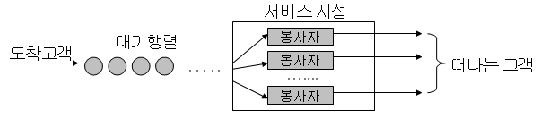
서비스 설비
고객의 대기 비용과 유휴 서비스 시설의 비용간의 균형을 이루도록.
대기행렬이론(Queueing Theory)
Single/Multiple Queue, Single/Multiple Service
서비스도 표준화되어 가고 있으며 규격이 존재한다
그러나 서비스 받는 시간의 차이, 고객과 서비스 담당원 등 인적 요소의 차이는 존재한다.
Single Queue, Multiple Service

Slide 71
고객 대기시간(Waiting Line) 관리
실제 시간보다 만족도에 더 부정적 영향을 미치는 경우
영문도 모르고 기다리거나, 혼자서 기다리는 경우
기다리는 동안 새치기를 당하는 등 공정하지 못한 대우를 받았다고 느끼는 경우
전략
대기시간이 짧을 수록 좋지만, 심리적으로 지루하지 않도록 느끼게 만드는 전략도 의미있다.
실제 기다리는 시간과 고객이 인지하는 시간의 길이다 다름
크리스피 크림의 사례 : 주문 대기 줄 옆에 도넛 생산과정을 볼 수 있는 투명창을 설치
미국 뉴욕 록펠러센터 사례 : 기다리는 고객들에게 다큐멘터리 영화 상영
무교동 북엇국 집 사례 : 단일 메뉴만 서비스하고 줄은 길어도 10분 정도에 대부분 식사를 끝내기 때문에 자리 회전이 빠르다. 줄이 길어도 고객들은 척보면 몇 분 기다리면 될지 예측이 가능하다.
미국 디즈니랜드의 대안 : 줄을 서지 않고 입장이 가능한 FastPass 티켓을 개발하여 판매 (고객은 다소 비싼 가격을 치르지만, 기다리지 않고 남는 시간에 다른 서비스를 추가로 이용할 수 있어서, Win-Win 전략으로 성공)

Slide 72
공정 설계
제품 계획 및 설비 계획이 수립되면
첫째, 필요한 작업이 무엇인가 ?
둘째, 작업순서는 어떻게 되는가 등의 공정과 작업흐름시스템을 결정하는 공정 설계가 필요하다.
그 후 공정 효율을 높이기 위해
결합 및 단순화가 가능한가 ?
표준화할 부분은 없는가?
불필요한 부분은 없는가? 등의 가치분석을 시행한다.
공정균형화를 추구한다.
(이것에 대해서는 『설비 배치』에서 다룰 예정)

Slide 73
공정기술의 개선 과정
초기: 비조정기 --- 표준화된 수작업
중기: 부분적 자동화
말기: 체계적 자동화
참고: 기술 선진국 경쟁 우위를 유지하는 것은 기술면에서는 비슷하나 공정기술에서 효율이 좋기 때문.
한국과 일본의 자동차 산업 비교
한국: 인력 투자하는 대신 설비 투자에 치중하는 경향
숙련공의 뒷받침이 부족하고 기술혁신을 도입하기가 어려움
하향식 설비투자형 경영
Mass Customization이 요구되는 정보화 시대를 맞이하여 고전 중
일본: 공정개선, 가치공학, 품질향상과 같은 현장 중심의 경영으로 생산성 향상의 속도가 빠름
종업원 아이디어에 기초를 둔 상향식 현장혁신형 경영
생산성 (재료 투입량에 대한 생산 대수)
누적 생산량이 100만대 될 때까지 재료의 투입량을 보면, 일본은 생산성이 약 33%나 증가하나, 한국은 처음과 비슷한 수준이다.

Slide 74
가치 분석
가치 분석
사례

Slide 75
가치 분석
가치 : 제품의 비용에 대한 고객이 인식하는 유용성의 비율.
가치 분석 (Value Analysis or Value Engineering)
1947년 미국 GE사의 L.D.Miles가 제창 연구 개발한 이론
제품의 설계 후 제조단계에서 적용
Value Assurance(가치확보), Value Improvement(가치개선), Cost Prevention, Value Control 등으로도 불림
필요한 기능을 최소의 총비용으로 확실하게 달성하기 위하여 제품 또는 서비스의 에 주력하는 조직적인 노력
적당한 품질수준을 충족시키는 최소비용은 얼마인지를 찾는다.
제품 개념을 만족시키는 충분한 기능을 갖추고 있는지를 평가해 본다.
단순화될 수 있는가?
표준화될 수 있는가?
꼭 필요한가?
대체 가능한 내용은 없는가? 등을 다각적으로 검토함으로써 수행된다.

Slide 76
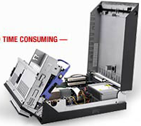
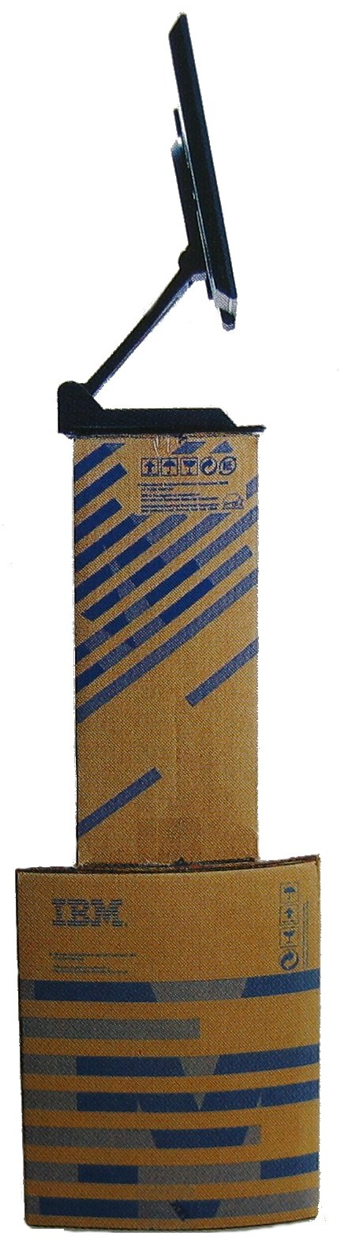
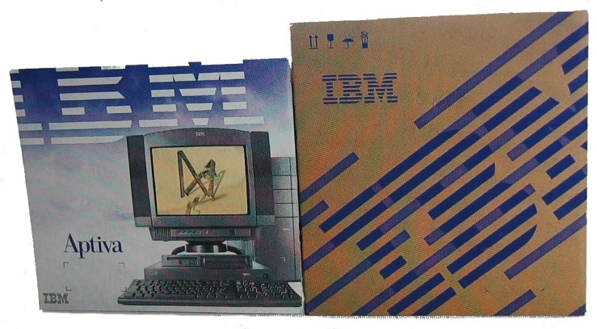
가치 분석 결과 비용 절감 예 (1): IBM
제품 디자인 변경으로 표준 부품 사용: 10억 달러 절감
서버 x335에서 일반 PC와 동일한 뒤판을 사용할 수 있도록 디자인 변경, 대당 50달러, 연간 110만 달러 절감 등
PC 4색 포장 박스 대신 청/흑색 박스로 교체 : 박스당 5센트, 연간 35만 달러 절감
LCD 모니터 디자인 변경: 좀 더 작은 박스에 포장이 가능. 선적료 절약 (45만대에서 대당 3.5달러, 총 160만 달러)

Slide 77
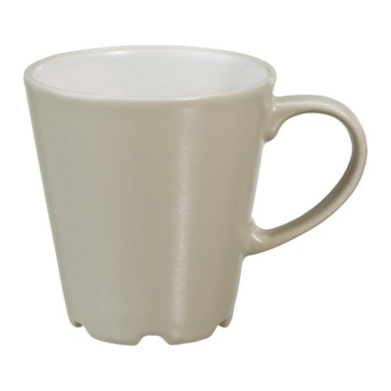
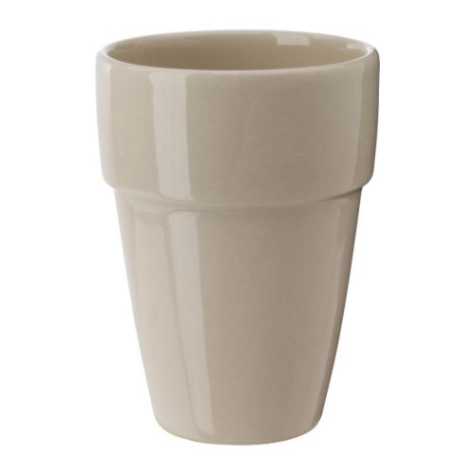
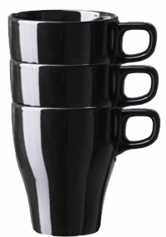
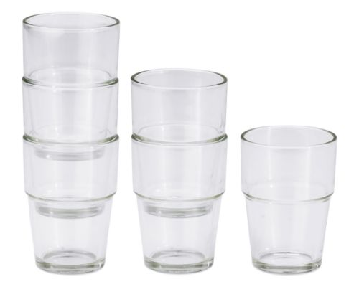
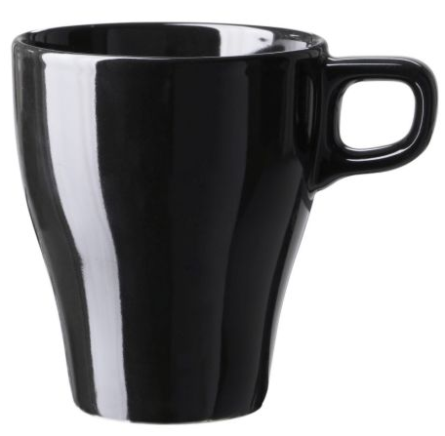
가치 분석 결과 예 (2): IKEA
목표: 낮은 가격, 좋은 품질
끊임없는 디자인 개발로 포장(적재) 및 운송 비용 절감
최초 하나의 팔레트에 864개를 적재할 수 있었던 상태에서 테두리를 추가하여 1,280개로, 다시 손잡이를 개량하여 2,024개로 늘릴 수 있었다.

Slide 78
가치 분석 결과 예 (4)
대형 할인점 등에서 사용하는 쇼핑 cart의 크기
쇼핑카트의 대형화: 한번에 더욱 많이 구매
신세계 E마트: 매장면적 3,000평 이상의 매장엔 180ℓ의 대형 카트를 사용하기로 계획. 소형 매장에선 150ℓ 사용키로
홈플러스: 신규로 오픈되는 점포에서 180ℓ 카트로 교체
롯데마트: 기존 130ℓ에서 180ℓ로 교체
고객이 붐비는 시간대: 크기가 작은 cart를 사용해야 매장 내 소통이 원할해 짐
150ℓ 사용
까르프는 기존 210ℓ 용량의 카트에서 180ℓ로 교체
너무 커서 사용자의 불편을 초래한다는 분석 결과

Slide 79
설비 배치(Facility Layout)
개념
생산시스템에 따른 공정 형태
계속공정시스템에서의 공정균형화

Slide 80
설비 배치의 개념
생산 설비 배열
효율적으로 작업 할 수 있도록
편하게 작업 할 수 있도록
안전하게 작업 할 수 있도록
목적
자재흐름의 원활화 → 적시생산시스템(JIT)의 적용 가능.
재고 감소 → 생산 비용 감소
생산 소요 시간의 최소화 → 일정계획수립에 도움
효과적인 공간 이용, 작업자 안전 및 편의 제공

Slide 81
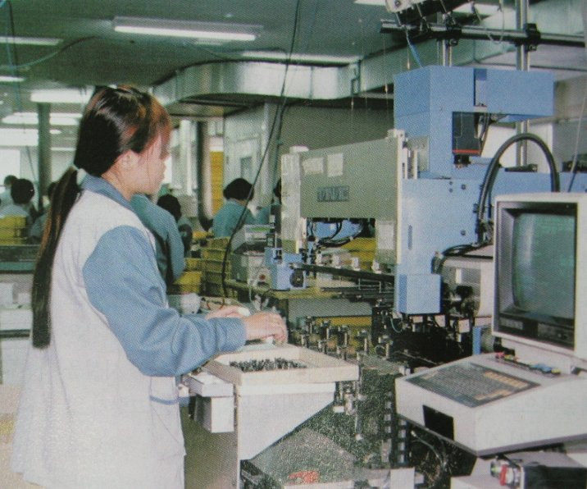
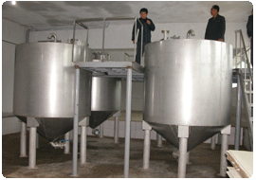
작업을 고려한 설비 배치
작업대의 위치를 어떻게 잡을 것인가?
설비의 크기가 상당히 큰 경우 어떤 방법이 있을까?
또는 작업대의 위치가 매우 낮아서 허리를 구부려야 하는 경우는?

Slide 82
생산시스템에 따른 공정 형태
계속 공정 시스템: 한가지 또는 몇 가지의 표준품을 대량으로 생산하는 전문화된 시스템
관리사항: 흐름의 속도를 통제함으로써 생산 시스템 통제.
반복적 작업: 노동과 기계의 전문화. 비숙련 노동자 활용성 증가.
제품별 배치: 흐름과 line에 따른 Layout
예: 자동차, TV, 장치산업
단속적 공정 시스템: 다품종 소량생산
범용 장비와 숙련 노동자
기능별 배치: Layout
예: 제빵, 교육시스템, 의료시스템(내과, 외과 등)
㈜샤니와 같은 대량 생산 빵공장은 계속 공정 형태
Project 생산 시스템: 대규모 단독 사업
제한된 생산 기간 및 생산활동의 비반복성: Layout
생산중인 제품 대신에 작업자, 자재, 설비가 이동
예: 조선, 항공기( 대형 )제작, 대규모 건설공사

Slide 83
계속공정시스템에서의 공정균형화
작업의 흐름(공정 균형)을 위한 작업장 결정
표준시간을 이용하여 공정효율을 높일 수 있도록 Grouping
예 (표준시간 단위: 분)
약병포장 | 1 | 2 | 3 | 4 | 5 | 6
공정(i) | 세척 | 마개 | 납땜 | 누출검사 | 라벨 | 포장
표준시간(T) | 0.30 | 0.10 | 0.25 | 0.20 | 0.075 | 0.05
몇 분에 하나씩 생산될까?
분당 생산량은?
공정 효율(E) : 투입 총시간에 대한 실제 이용시간의 비율

Slide 84
공정효율을 높이는 방법
공정을 합침(한 작업자에게 여러 작업(공정)을 할당 )
이때는 생산 주기 시간이 늘어난다는 점을 고려해야 한다.
공정 분할(한 공정에 여러 작업자 배치)
이때 작업 시간에 따른 cost와 추가 작업자 사용에 따른 cost를 함께 고려해야 한다.
약병포장 | 1 | 2 | 3 | 4 | 5 | 6
공정(i) | 세척 | 마개 | 납땜 | 누출검사 | 라벨 | 포장
표준시간(T) | 0.30 | 0.10 | 0.25 | 0.20 | 0.075 | 0.05
합침 예 | 0.30 | 0.35 |  | 0.325
분할 예 | 0.15 | 0.10 | 0.125 | 0.10 | 0.075 | 0.05
 | 0.15 |  | 0.125 | 0.10

Slide 85
공정합침 예
공정을 합침(한 작업자에게 여러 작업(공정)을 할당 )
이때는 생산 주기 시간이 늘어난다는 점을 고려해야 한다.
약병포장 | 1 | 2 | 3 | 4 | 5 | 6
공정(i) | 세척 | 마개 | 납땜 | 누출검사 | 라벨 | 포장
표준시간(T) | 0.30 | 0.10 | 0.25 | 0.20 | 0.075 | 0.05
합침 예 | 0.30 | 0.35 |  | 0.325
예: 현재의 공정 효율, E = 0.975 / (6×0.30) = 0.54 ( 54% )
공정 합침 방식: 2-3 작업을 묶고, 4-5-6 작업을 하나로 묶는다면
I, II, III 의 작업장이 되고 각각의 표준시간은 가 되며
이때의 생산주기 시간:
이때의 공정효율, E =

Slide 86
공정분할 예
공정 분할(한 공정에 여러 작업자 배치)
이때 작업 시간에 따른 cost와 추가 작업자 사용에 따른 cost를 함께 고려해야 한다.
약병포장 | 1 | 2 | 3 | 4 | 5 | 6
공정(i) | 세척 | 마개 | 납땜 | 누출검사 | 라벨 | 포장
표준시간(T) | 0.30 | 0.10 | 0.25 | 0.20 | 0.075 | 0.05
분할 예 | 0.15 | 0.10 | 0.125 | 0.20 | 0.075 | 0.05
 | 0.15 |  | 0.125
예: 현재의 공정 효율, E = 0.975 / (6×0.30) = 0.54 ( 54% )
공정 분할: 1,3 작업에 2인을 투입하여 둘로 나눈다면
모두 개의 작업장이 되고, 이때의 생산주기 시간:
이때의 공정효율, E =

Slide 87
직무 설계(Job Design)
직무 설계의 목적
Job Enlargement
Job Enrichment

Slide 88
직무설계의 목적
Job을 고를 때 고려하는 내용은 무엇인가?
목적
제품 품질 향상
안전 사고 방지
작업 능률 향상: (예: system)
생산성 향상을 위하면서 작업자의 직무에 대한 최대 만족과 자기 개발의 기회를 부여하고자 하는 것

Slide 89
직무 확대(Job Enlargement)
작업자에게 직무범위를 수평적으로 확대하여 자기 개발의 기회를 부여하고자 하는 것.
작업의 연결성을 부여할 수 있게.
다양한 기술을 사용 또는 습득할 수 있는 기회를 제공할 수 있도록 설정
전문화를 포기함으로써 효율이 감소되나 단조로움, 싫증을 없앰으로써 흥미, 동기부여가 되어 효과 면에서 이쪽이 더 크게 될 것을 기대하는 것.
사례
IBM사: 잇달아 연관된 작업을 맡게 함으로써 컴퓨터에 대한 이해와 다양한 지식의 습득을 돕는다.
대학에서의 복수전공 권장
다양한 외국어 동시 학습의 synergy 효과

Slide 90
작업자 사내 교육 사례
핵심 인재 교육 또는 전체 직원 교육
지식 근로자(지능화된 작업자)를 만드는 것이 목표
유한킴벌리 사례
1993년 4조2교대 시스템과 작업자 의무교육 시스템 병행 도입
2조가 12시간씩 4일 일하고 4일 쉬는 방식 (주당 42시간 작업)
종전 4조3교대 방식은 8시간씩 4개조가 돌아가면서 작업하는 방식
유휴 시간의 교육과 휴식으로 불량률 감소
의무 교육시간 연 180시간(직능관련 자격제도, 안전 관련 등 지식 근로자 양성)
기타 자유 교육 연 120시간(영어, 봉사활동, 인터넷 활용법, 토론 연습, 문화활동, 교양, 독서 등) 제공
잉여 인원 흡수, 월급 줄지 않고, 생산성 향상
국민은행 사례
창구 직원의 업무 역량이 시티뱅크 작업자의 다중적 역량에 비해 떨어지는 사실을 확인하고 은행장이 자극을 받음.
멀티 스킬(multi-skill)을 갖춘 작업자 양산이 목표로 학습 시스템 개편
학습 인력으로 국민은행이 국민카드와 합병함으로써 발생한 잉여 인력 문제를 해결할 수 있음.

Slide 91
직무 충실화(Job Enrichment)
작업자가 직무에 대하여 관리적 권한(계획, 통제, 책임)을 많이 갖게 하는 수직적 직무 확대
창의적 역할을 수행할 수 있도록 하는 직무 설계
작업자에게 더욱 많은 지식 및 기술이 필요(또는 요구됨)
한국의 경우, 사무직에 비해서 생산직의 권한 위양이 특히 부족함.
숙련된 작업자의 필요성
흥미 및 만족감을 부여: 동기유발 유인. 자아실현의 기회제공(자기개발 계획)
스스로 작업하게 할수록 만족
기업의 목표, 계획 등에 대한 정보제공
강압적 회사정책(조직 환경) 보다는 의사소통이 원활하고 의견이 존중되고 받아들여 지는 분위기 조성
불만족 요소(위생요인, 소극적 요소)의 제거
없다고 특별히 동기유발을 시키는 것은 아니지만, 많을수록 불만족을 초래하는 요인으로, 소극적 요소(감독 및 지시)라고 함. (Herzberg)
강압적 회사정책, 강압적 인간관계
위험한 작업환경

Slide 92
직무의 기본적 특성과 직무설계 비교
많음
적음
품질관리
기계설비관리
직무 확대
경영자
재량권
직무 충실화
건설잡역부
건물관리인
조립공장 작업
낮음 높음
업무의 다양성
*참고: 21세기 경영자 역할 : 관리자에서 리더로
전략 계획, 팀 구축, 지속적 학습, 의사 소통, charisma

Slide 93
작업측정 및 표준설계
작업표준의 필요성
작업측정 방식
표준시간 산정

Slide 94
작업표준의 필요성
작업측정은 작업표준을 설정하기 위한 것
작업표준의 필요성
생산활동에 대한 관리의 표준
작업성과의 평가
생산 투입요소(노동 및 설비) 필요량 계획을 위한 자료
원가견적 및 가격결정
생산계획( 일정계획, 생산량 )을 위한 자료
임금 산정을 위한 기초 자료
숙련, 비숙련공 등 구분
작업 방식 개선을 위한 연구 자료
작업방식 우열 비교
작업측정 방식
직접 측정 : 직접 관찰법, Work Samling법
간접 측정법

Slide 95
표준시간 산정
표준시간 = 정상시간(기본시간) + 여유시간
여유시간: 비생산시간을 고려한 허용시간
정상시간
실제 관찰시간에다 측정대상작업자의 상대적 속도(작업자 평정치), 작업난도 등을 고려한 시간.
여유율로 고려하는 경우
표준시간 = 정상시간 / ( 1 - 여유율 )
총작업량과 총작업 시간으로 고려하는 경우
표준시간 = (총작업 시간/총작업량) / (1-여유율) 또는
표준시간 = (총작업 시간/총작업량) × (1+여유율)
(예) 여유율 a <0.2 정도면 두 값이 비슷
(1+ a)×정상시간 ≤ 정상시간 /(1-a)
(예) 100개를 만드는데 1000분이 걸리고 여유율 10%로 하면
표준시간 =

